Slide 1
Εκπαιδευτικό Λογισμικό #3
4/11/2022

Slide 2
Σχεδιάζοντας Υπόβαθρα

Slide 3
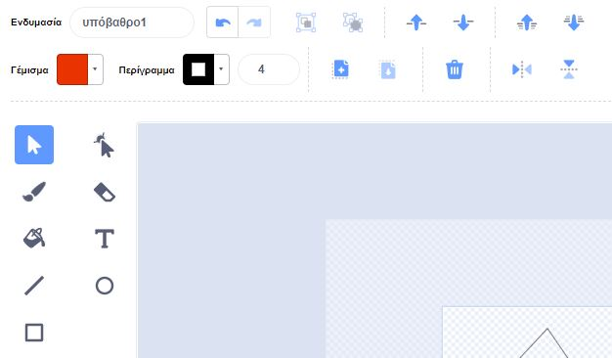
Δημιουργούμε δικά μας υπόβαθρα

Slide 4
Φτιάχτε:

Slide 5
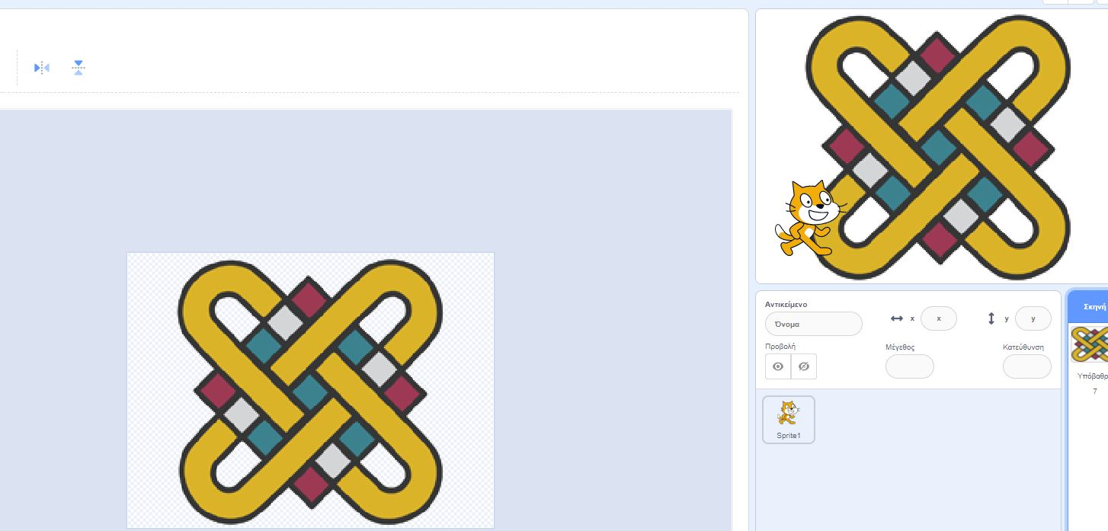
Εισαγωγή σκηνικού

Slide 6
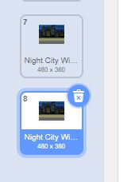
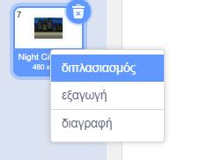
Τι συμβαίνει όμως αν θέλουμε το παιχνίδι μας να εκτυλιχθεί σε
πολλά σκηνικά; Αυτό δε συμβαίνει στο Pacman; Ένα παιχνίδι
ράλι δεν περιέχει πολλές πίστες;
Καταρχάς μπορούμε να δημιουργήσουμε νέα σκηνικά χρησιμοποιώντας τις επιλογές .
Τα νέα υπόβαθρα εμφανίζονται στο τέλος της
λίστας.
Αν όμως θέλετε να βασίσετε τα νέα υπόβαθρα σε κάποια που έχετε ήδη δημιουργήσει;

Slide 7
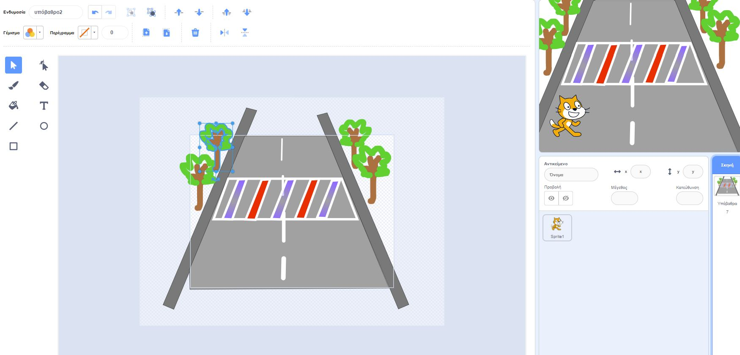
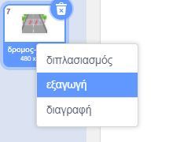
Ομαδοποίηση, αντιγραφή επικόλληση, αντιστροφή, layer κλπ…

Slide 8
Σχεδιάζοντας αντικείμενα

Slide 9
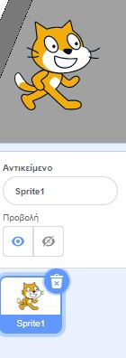
Αντικείμενα
Τα αντικείμενα στο Scratch αποτελούν τους πρωταγωνιστές των έργων μας. Το πρώτο βήμα κατά τη δημιουργία τους είναι να τους δίνουμε ένα κατάλληλο όνομα ώστε να μπορούμε να τα αναγνωρίζουμε στη συνέχεια.
Θυμηθείτε ότι είναι καλό να επιλέγουμε ονόματα σχετικά με το πρόβλημα που έχουμε να επιλύσουμε ώστε εμμέσως να βοηθήσουμε τον τρόπο σκέψης μας
Κάθε αντικείμενο που δημιουργούμε, όπως και το σκηνικό, αποτελείται από τρία στοιχεία: τα Σενάρια, τις Ενδυμασίες και τους Ήχους.
γάτα

Slide 10
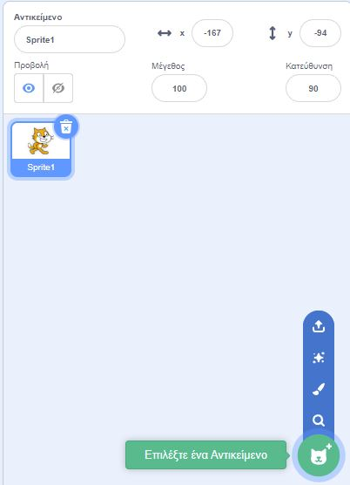
Δημιουργία νέων αντικειμένων
4 τρόποι προσθήκης νέου αντικειμένου
Μεταφόρτωση
«Έκπληξη» (επιλέγει ένα τυχαίο από τα έτοιμα)
Ζωγραφική (δημιουργούμε ένα δικό μας)
Επιλογή από ένα αντικείμενο μέσα από τη βιβλιοθήκη

Slide 11
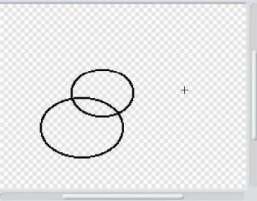
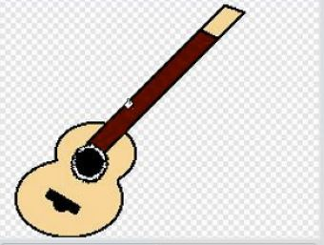
Ζωγραφική!
Ας προσπαθήσουμε να φτιάξουμε μια κιθάρα

Slide 12
Παιχνίδι ερωτήσεων - Κρεμάλα
Έστω ότι θέλουμε να δημιουργήσουμε ένα παιχνίδι ερωταποκρίσεων. Ο πρωταγωνιστής μας θα κάνει μια ερώτηση και αν η απάντηση του χρήστη είναι σωστή θα παίρνει μια χαρούμενη όψη, ενώ εάν είναι λανθασμένη θα παίρνει μια θυμωμένη όψη, ενώ μετά από συγκεκριμένο αριθμό λαθών το παιχνίδι θα τερματίζεται.
Συνεπώς, για το παιχνίδι μας χρειαζόμαστε ένα αντικείμενο το όποιο θα κάνει κάποιες ερωτήσεις και ανάλογα με το αν η απάντηση είναι σωστή ή λάθος θα αλλάζει όψη κάνοντας αντίστοιχες γκριμάτσες.

Slide 13
Άσκηση 2
Daffy Duck (ή όποιος άλλος ήρωας θέλετε)
4 ενδυμασίες (Μια για τις ερωτήσεις, μια για λάθος απάντηση, μια για σωστή απάντηση και μια για.. τέλος)
Επεξεργαστείτε την 4^{η} ενδυμασία ώστε ο Ντάφι να μεταμορφώνεται σε αγγελάκι όταν χάνει
Βάλτε μια 5^{η} ενδυμασία για «τέλος παιχνιδιού» (π.χ Looney Tunes )

Slide 14
Συνέχεια..
Ενισχύστε το σενάριο με ήχους για το Ντάφι, ήχο αρχής, ήχο τέλους
Φτιάχτε ένα υπόβαθρο για την εισαγωγή του παιχνιδιού
Ένα υπόβαθρο για όλη τη διάρκεια του παιχνιδιού

Slide 15
ΠΕΡΙΛΗΨΗ
Στο κεφάλαιο αυτό είδαμε πως μπορούμε να δημιουργήσουμε αντικείμενα, σκηνικά, ενδυμασίες και ήχους. Πρέπει να θυμόμαστε ότι το Scratch μας δίνει τέσσερεις κατευθύνσεις εργασίας:
α) μπορούμε να δημιουργούμε-σχεδιάζουμε μόνοι μας αντικείμενα, σκηνικά, ενδυμασίες, ήχους κτλ.
β) μπορούμε να χρησιμοποιούμε τη βιβλιοθήκη του Scratch για να εισάγουμε αντικείμενα, σκηνικά, ενδυμασίες, ήχους κτλ
γ) μπορούμε να εισάγουμε εικόνες – αρχεία από το προσωπικό μας υπολογιστή ή το διαδίκτυο ως αντικείμενα, σκηνικά, ενδυμασίες, ήχους κτλ.
δ) Μπορούμε να εισάγουμε αρχεία είτε από τη βιβλιοθήκη του Scratch είτε από τον υπολογιστή μας αλλά στη συνέχεια να τα επεξεργαζόμαστε στο Scratch
Συνεπώς, οι τεχνικές δυνατότητες που μας δίνει το Scratch για να δημιουργήσουμε τους πρωταγωνιστές των παιχνιδιών μας είναι πολλές. Το μόνο που έχετε να κάνετε είναι να χρησιμοποιήσετε τη φαντασία σας.

